Slide 1

第十六章
综合案例2：网络贷款违约预测
《Python金融数据挖掘》 高等教育出版社

Slide 2
【知识框架图】
综合案例2：网络贷款违约预测
案例背景
数据概况
操作流程

Slide 3
本章学习目标
网络贷款违约预测

Slide 4
Contents
目录
第一节
第二节
第三节
案例背景
数据概况
操作流程

Slide 5
01
案例背景

Slide 6
随着互联网应用的日益普及，网络贷款已成为一种常规的贷款形式，渐渐为人们所接受。
网络贷款借助互联网的优势，贷款人可以足不出户的完成贷款申请的各项步骤，包括了解各类贷款的申请条件，准备申请材料，一直到递交贷款申请，都可以在互联网上高效地完成。
网络贷款可以分为商业机构对客户的B2C（Bank-to-Customer）模式和个人对个人的P2P模式。B2C模式的B一般指银行，有些网站也提供贷款公司的产品。

Slide 7
移动互联网最直接的优点是“便捷、高效、不受地域限制”，近年来，这种不受地域限制基于移动互联网的借款模式得到了非常迅猛的发展。
为了规范网络借贷过程管理，进一步加强网络借贷风险控制，业界人士开始关注采用一些技术手段来规避网络借贷风险。
本章给出的案例是基于人工智能与数据挖掘技术的网络贷款个人用户违约评估策略，其目的是发现高违约群体，降低借贷风险。
网络借贷违约预测的基本思路是：综合用户的基本信息、业务信息及信用数据，以历史业务中是否出现过违约为分类标签，利用数据挖掘的分类算法进行模型训练，经过调整优化后，使用训练后的模型对新申请用户的信息进行分类预测，以预测的分类结果作为核发贷款的重要依据。

Slide 8
图 16-1 网络借贷违约预测流程

Slide 9
网络借贷预测流程如图 16-1所示。第一步是清洗原始历史业务数据，得到满足算法输入要求的训练数据集，其中各项用户信息和第三方信息作为样本属性，用户历史业务还款状况作为样本分类标签。
本章第3节中，结合本案例的实际数据介绍了数据清洗的思路和方法。第二步是选用某种数据挖掘算法进行模型训练。
第三步是算法参数调优，可采用Scikit-Learn参数调整算法（详见第13章）。第四步在模型中输入新用户的业务信息和第三方征信数据。第五步获得预测结果，可作为是否执行贷款业务的重要依据。

Slide 10
数据概况
02

Slide 11
本案例的数据文件来自世界上最早开展网络贷款的LendingClub公司(https://www.lendingclub.com)，这是一家会员制的网络借贷公司，于2006年10月在美国特拉华州成立，2007年5月开始在脸书（Facebook）上以一个应用的形式运营。
随着美国监管机构对P2P借贷行业的监管要求变化，LendingClub的商业模式经历了3个发展阶段：信息中介模式（2007年6月至2007年12月）、类银行模式（2008年1月至2008年3月）以及资产证券化模式（2008年10月之后）。

Slide 12
LendingClub公司： https://www.lendingclub.com

Slide 13
在LendingClub的业务流程中，借款人信用报告是风险控制的一个重要环节。LendingClub采用的是商业银行的风控技术，即基于FICO信用分（FICO是Fair Isaac Company推出的个人信用评分系统，主要用于贷款方快速、客观的度量客户的信用风险，缩短授信过程。
其官方网址为：https://www.fico.com/en），用于核实贷款申请者的收入等要素。

Slide 14
根据借款人的FICO得分，每笔申请者被赋予一个基础风险级别，共有25级。这个基础风险等级和借款人本次申请的期限、金额、还款来源、还款方式等属性一起，由一个评估模型划分为35个贷款等级，有A-G共7个主等级，每个主等级又细分为5个子级别。
作为互联网小贷业务的典型代表，该公司向用户和研究人员开放了大量的经营历史数据，下载地址：https://www.lendingclub.com/info/download-data.action。本案例中，选择了覆盖2007年年初到2017年第3季度的贷款申请获得者最终的违约情况的数据集，数据集中各字段含义如表 16 1所示。 此外，在https://www.lendingclub.com/developers/listed-loans还可以查看更加详细的数据字段定义和说明。

Slide 15
https://www.lendingclub.com/developers/listed-loans：
表 16-1 数据字段定义见教材。

Slide 16
03
操作流程

Slide 17
一、 数据清洗与因素分析
程序如下：基础工作包准备阶段，和上一章案例相似，仍然是引入NumPy、Pandas、Matplotlib和Seaborn四个包。

Slide 18
可以看到，数据文件中一共有1646801行，除去表头，有1646800条记录，每条记录有150个字段。由于数据文件解压缩后占据了约1.8GB的内存空间，因此本案例程序的最小运行内存要求8GB（64位操作系统下）。建议根据实验机器的配置情况选择读入数据的数量，以免发生长时间无响应的情况。
观察数据概况

Slide 19
显示 loan_status字段
根据loan_status字段的取值情况，在所有的164万条记录中，贷款状态可分为11种形态，如表 16-2所示。

Slide 20
严格地说，loan_status字段值为宽限期、Late (31-120 days)或Late (16-30 days)的客户，都属于违约客户。但是这几类的用户数据量不大，因此在后续的分析中，只考察标记为Fully Paid和Charged off两类客户。相应地，在df中，将loan_status字段名修改为charged off，其取值为0(Fully Paid)或者1(Charged off)。
显然，df的维度变成了(814986, 150)，即814986行，150列。
表 16-2 loan_status字段数据说明
loan_status值 | 数量 | 含义
Current | 788950 | 贷款未到偿还期
Fully Paid | 646902 | 到期全额偿还
Charged Off | 168084 | 到期未偿还，即为违约
Late (31-120 days) | 23763 | 违约在31-120天之间
In Grace Period | 10474 | 处于宽限期内
Late (16-30 days) | 5786 | 违约在16-30天之间
Does not meet the credit policy. Status:Fully Paid | 1988 | 不符合信用政策。 当前已全部偿还。
Does not meet the credit policy. Status:Charged Off | 761 | 不符合信用政策。 当前违约。
Default | 70 | 默认值

Slide 21
数据清洗：丢弃只有唯一值的列
对于某些列，可能所有的记录都是相同的值，这种列不能提供有价值的分析信息，为了减轻算法的计算负担，将它们舍去。
舍去8个字段后，df的维度变成(814986, 142)。

Slide 22
数据清洗：
丢弃那些大量缺失值的列
还有一些列，因为某些原因，存在大量的缺失字段，也将其丢弃。丢弃的标准设置为：有效数据的单元格数量<该列单元格数量的2%以下。
经过以上操作后，df的维度变成(814986, 107)。

Slide 23
数据清洗：丢弃那些明显与目标无关的列
这一步是个相对主观性的操作，将那些明显与分析对象无关的列舍去。例如，类似id这一类的属性值就与是否违约没有关系，因此可将其舍去。
以上操作完成后，df的维度变成(814986, 92)。

Slide 24
为了进一步分析违约原因，需要重点考察数据文件中的某些列，即观察列属性是否与违约有较密切或直接的关系。
显然，这也是一个主观选择的过程，要求数据分析师对行业、业务积累要有一定的经验。
本例中，重点考察贷款用途(purpose)、信用评级(sub_grade)、贷款期限(term)和FICO评分(last_fico_range_high)与违约之间的关系。

Slide 25
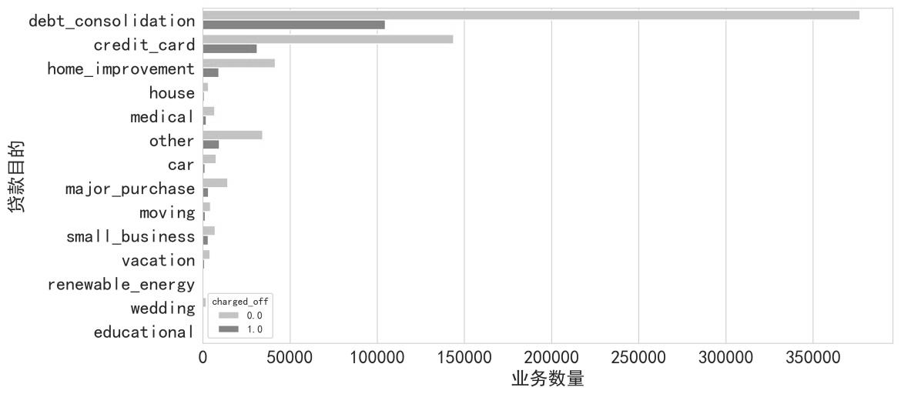
从图 16-2可以看出，用于债务转移和信用卡还款，是大多数网络借款人的借款目的，同时违约率也很高。这也恰恰反映了这样一个事实：借款人往往是被银行等传统金融机构排除在外的客户，他们在网络借贷公司借来的钱，大多是用于向传统金融机构还款。
图 16-2 贷款目的属性的正常/违约业务数量

Slide 26
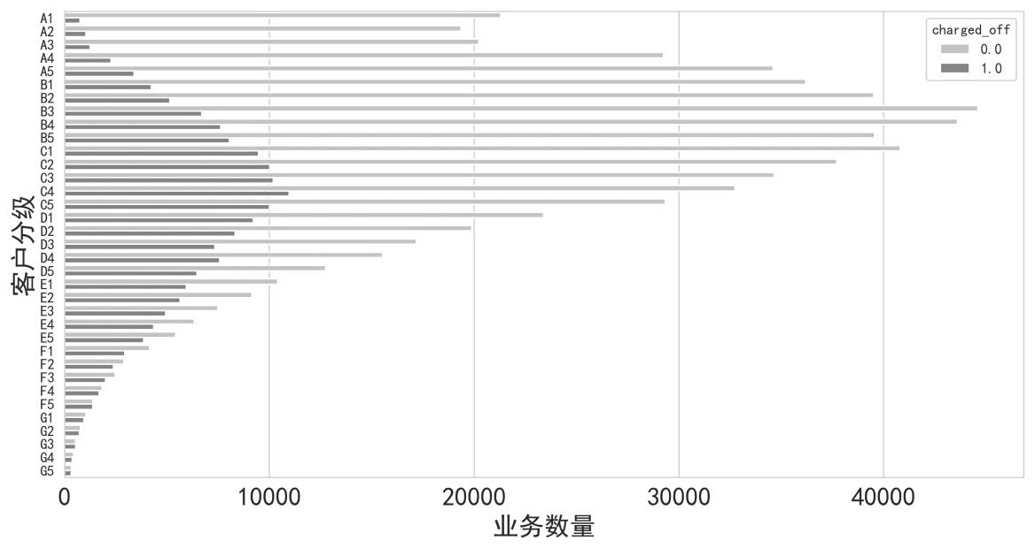
考察信用分级与违约之间的关系
图 16-3 客户分级属性的正常/违约业务数量
信用评级是LengdingClub公司根据申请人各项数据进行的一种分段评级操作，其分为A~G五个主级，每个主级又有1~5个子级，即共有25个级别。从图 16-3中可以看到，评级越高，违约率越低。从F级往后，违约数量和贷款数量几乎相当，违约率非常高。

Slide 27
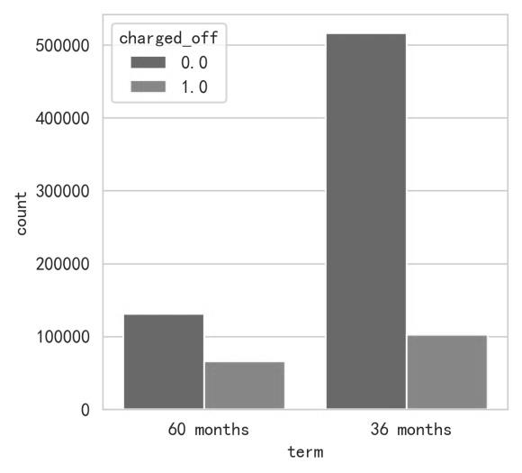
考察贷款期限与违约之间的关系
图 16-4 贷款期限属性的正常/违约业务数量
贷款期限也与违约存在一定的关系。从图 16-4可以看出，60个月的长期借款的违约比例要远远高于36个月的借款业务。

Slide 28
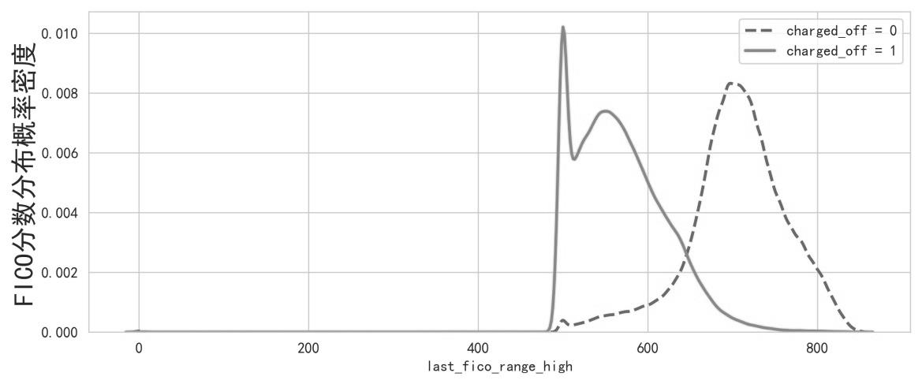
考察FICO评分与违约之间的关系
FICO 评分系统得出的信用分数范围在300-850分之间，分数越高，说明客户的信用风险越小。图 16 5是正常客户的FICO分数概率密度分布与为违约客户的FICO分数概率密度分布。很明显，正常客户的FICO评分（由虚线表示）呈比较典型正态概率分布，其均值在700分以上，而违约客户的FICO评分（由实线表示）则在600分以下区域占了大多数。

Slide 29
接下来，要尽可能多地对其余属性列与违约的相关性进行分析比较。
从图 16-6可以看出，FICO相关的评分与违约呈现较强的（负）相关性。图 16-6尺寸较大，参考书的本章末尾。

Slide 30
接下来，将数据集中的非数值型字段的值转换成数值型，做好数据挖掘模型训练前的数据准备工作。

Slide 31
转换term列

Slide 32
转换sub_grade列
借助lambda函数，将字符串型的sub_grade转换成浮点数。转换规则是原级别中的字母A~G对应(0~6)*5，再加上原级别中的数字项，统计输出取得该评分值的用户数量。同时，因为sub_grade列的信息已经涵盖了grade列，故将grade列丢弃。

Slide 33
转换emp_length列：将emp_length 雇佣年限转换成整数

Slide 34
将home_ownership房屋拥有情况按照’OWN’:0.0, ‘MORTGAGE’:1.0, ‘RENT’:2.0, ‘OTHER’:3.0, ‘ANY’:4.0, ‘NONE’:5.0的规则转换成整数。

Slide 35
将verification_status信息验证情况按照’Source Verified’:0.0, ‘Verified’:1.0, ‘Not Verified’:2.0的规则转换成整数。

Slide 36
转换purpose列
将purpose贷款用途情况按照’debt_consolidation’:0.0, ‘credit_card’:1.0, ‘home_improvement’:2.0,’other’:3.0,’major_purchase’:4.0,’small_business’:5.0, ‘car’:6.0, ‘medical’:7.0, ‘moving’:8.0,’vacation’:9.0,’house’:10.0, ‘wedding’:11.0,’renewable_energy’:12.0, ‘educational’:13.0的规则转换成整数。

Slide 37
处理zip_code和addr_state。zip_code邮政编码的前3位代表州名，与addr_state信息相同。同时，根据经验判断后几位的信息与违约关系不大。截取zip_code前三位，将addr_state舍去。

Slide 38
将initial_list_status列按照’f’:0.0, ‘w’:1.0的规则转换成整数。

Slide 39
将application_type申请方式列按照’Individual’:0.0, ‘Joint App’:1.0的规则转换成整数。

Slide 40
将disbursement_method支付方式列按照’Cash’:0.0, ‘DirectPay’:1.0的规则转换成整数。

Slide 41
丢弃某些无作用的列，即调用drop()函数舍弃杂项desc列和签发日期issue_d列。
至此，数据清洗和整理工作到此结束，将原来的1646801行、150列的数据，转化为了一个814986行、88列的数据集。

Slide 42
二、模型训练
接下来分拆训练集与测试集，并训练和测试模型的有效性。

Slide 43
按照10%的比例，在数据集中抽取测试集，剩下的作为训练集。从上述代码可以看到，经过数据清洗和整理以后，数据集由(1646800, 150)转化成了(814986,87)，比88减少的那1列是分类标签loan_status。另外，定义了my_eval()函数用于模型预测结果评价。

Slide 44
接下来进行数据挖掘模型训练。需要强调的是：由于受到随机抽样和算法的数学特性等因素的影响，每次运行输出的结果可能会有一些微小的差异。
1. 逻辑回归模型
逻辑回归的结果来看，在81499个测试样本中，有61487个正常交易样本被识别，12608个虚假交易样本被识别。但是，也有3120个正常样本被错误地标识成虚假交易和4284个虚假交易样本被错误地标识成正常。

Slide 45
2. 随机森林模型
随机森林的结果来看，在81499个测试样本中，有61477个正常交易样本被识别，12428个虚假交易样本被识别。但是，也有3130个正常样本被错误地标识成虚假交易和4464个虚假交易样本被错误地标识成正常。

Slide 46
3. SGDClassifier模型

Slide 47
继续:
SGDClassifier是一系列采用了梯度下降来求解参数的算法的集合，例如SVM、 logistic regression等。从模型的Confusion matrix混淆矩阵的结果来看，测试数据中一共有64607个正常还款的客户，SGDClassifier模型正确判断了其中的58124个，错误判断了6483个。一共有16892个违约客户，模型找出了其中的15231个，漏掉了1661个。模型在这台机器上一共运行了4’20’’后得出了结果。
对比三个模型，SGDClassifier效果最好，但是耗时也最长。

Slide 48
三、 模型应用
模型训练好了以后，就可以使用模型进行预测了。

Slide 49
输出结果：
逻辑回归预测prediction= [0.]
随机森林预测 prediction= [0.]
SGDC模型预测 prediction= [0.]
对于输入的一个由87个字段构成的样本，依次调用3个模型后，给出相同的结果0，也就意味着可以初步判定这是一个信誉较高的客户，可以考虑这个客户的贷款请求。
值得注意的是，因为X_test是随机抽取产生的，所以每次运行取第1000条得到的new_input很可能是不同的，得到的结论也会不同。

Slide 50
本章小结
P2P借贷属于民间小额借贷，是借助互联网、移动互联网技术的网络信贷平台及相关理财行为、金融服务。移动互联网最直接的优点是“便捷、高效、不受地域限制”，近年来，这种不受地域限制的闪电借款模式得到了非常迅猛的发展。
网络借贷违约预测的基本思路是：综合用户的基本信息、业务信息及信用数据，以历史业务中是否出现过违约为分类标签，利用数据挖掘的分类算法进行模型训练，经过调整优化后，使用训练后的模型对新申请用户的信息进行分类预测，以预测的分类结果作为核发贷款的重要依据。

Slide 51
重要概念
网络借贷
清洗原始历史业务数据
样本分类标签
机器学习模型违约预测

Slide 52
复习思考题
自己查找：网络贷款LendingClub公司资料
网址：https://www.lendingclub.com
自己网上查找学习：SGDC模型

Slide 53

谢谢 下节课见

